Slide 1
Урок русского языка
УМК « Школа России»
Учебник « Русский язык - 4»
Автор учебника: Л.М. Зеленина,
Т.Е. Хохлова

Slide 2
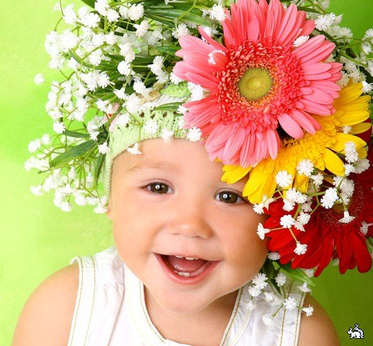

Slide 3
Гай Петроний Арбитр
Чему бы ты ни учился, ты учишься для себя.
НАДО

Slide 4
Джон Локк
Образование создает разницу между людьми
ХОЧУ

Slide 5
НАДО
ХОЧУ
МОГУ

Slide 6
Надо…хочу…могу…

Slide 7
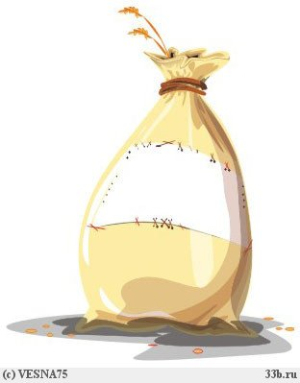
Склонения имён существительных
1 склонение
2 склонение
3 склонение
Ж.р.и М. р.
- А
- Я
М.р.и Ср.р.
- О
- Е
Ж. р.
- Ь

Slide 8
Если существительное стоит в форме косвенного падежа…
1.
Поставить существительное в начальную форму:
именительный падеж, единственное число
2. Определить род
3. Выделить окончание
4. Определить склонение

Slide 9
Тема урока
Правописание безударных окончаний имён существительных

Slide 10
Слова - помощники
плечо
грудь
рука

Slide 11
Склонение имён существительных
Падеж | Вопрос | 1 склонение | 2 склонение | 3 склонение
И. п. | Что? | рука | плечо | грудь
Р. п. | Чего? | руки | плеча | груди
Д. п. | Чему? | руке | плечу | груди
В. п. | Что? | руку | плечо | грудь
Т. п. | Чем? | рукой | плечом | грудью
Пр. п. | О чём? | о руке | о плече | о груди

Slide 12
Как действуем?

Slide 13
Рефлексия.
Мне было трудно…
Мне ещё нужно…
(не нужно…)
Мне было
интересно…
Я смогу научить…
Я научился…

